Slide 1





Integratie ERAForce Mijn Verhuis
29 Juni 2021

Slide 2

Overzicht van functionaliteiten
Overzicht van de integratie
Invulling gegevens en keuze van diensten
Terugkoppeling status in ERAforce
Contactgegevens van huurder/kopers in ERAforce
Opladen van bijlagen (EOD)
Opdrachtknop om aanvraag in te dienen

Slide 3
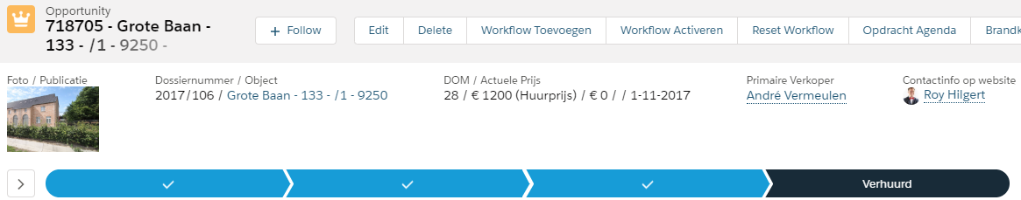
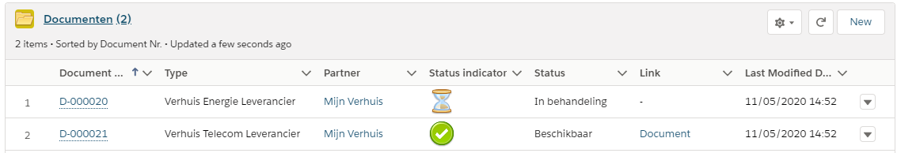
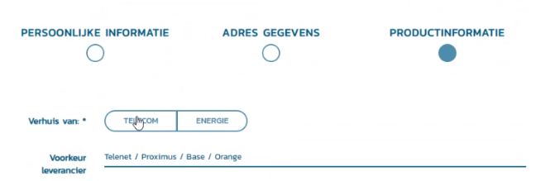
Overzicht van de integratie
Aanvraag via Mijn Verhuis
A
Makelaar clickt vanuit een ERA Opdracht op een nieuwe knop die via een URL de makelaar inlogt op Mijn verhuis en daarbij ook de persoonlijke gegevens van de huurder/koper alsook de adresgegevens doorgeeft. De makelaar dient dan enkel nog het luik ‘Productinformatie’ aan te vullen en de aanvraag af te ronden.
Mijn Verhuis koppelt de aangevraagde diensten terug naar ERAforce. Hierdoor zal ERAforce ‘Documenten’ aanmaken zodat de makelaar weet dat de aanvraag ingediend werd. Ook wordt per dienst de status (‘Nieuw’, ‘In behandeling’ / ‘Beschikbaar’) teruggekoppeld alsook een directe link naar het dossier op de portal van Mijn Verhuis.
B

Slide 4
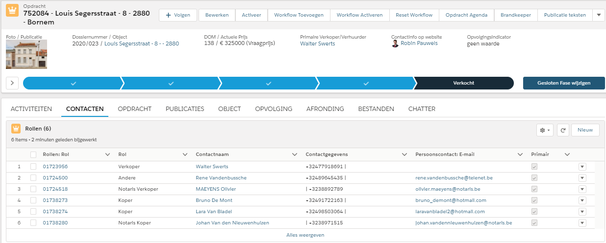
Contactgegevens van huurder/kopers in ERAforce
De gegevens van de koper(s) of huurder(s) worden doorgegeven aan Mijn Verhuis. 2 Huurders of Kopers worden doorgegeven waarbij degene die aangeduid staat als Primair, het eerste contact wordt in Mijn Verhuis. Zijn er meerdere die als primair zijn aangeduid dan wordt als eerste contact het eerst aangemaakte gekozen.

Slide 5
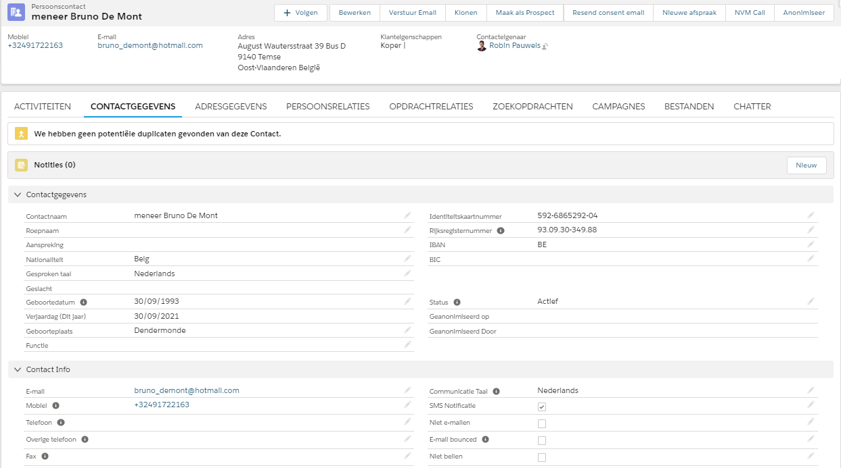
Contactgegevens van huurder/kopers in ERAforce
Per koper of huurder worden de gemarkeerde velden doorgegeven aan Mijn Verhuis. Opmerking: Standaard wordt het correspondentie adres doorgegeven, indien niet ingevuld dan zal het eerste adres gekozen worden.

Slide 6
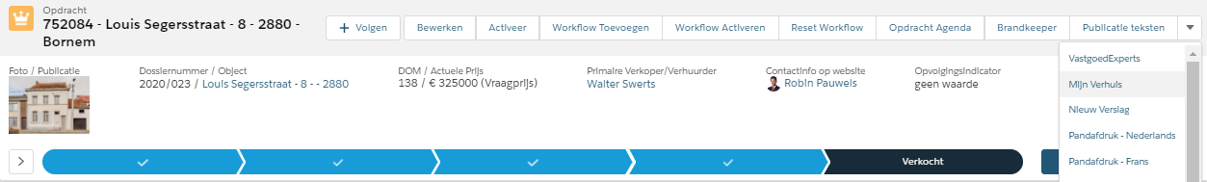
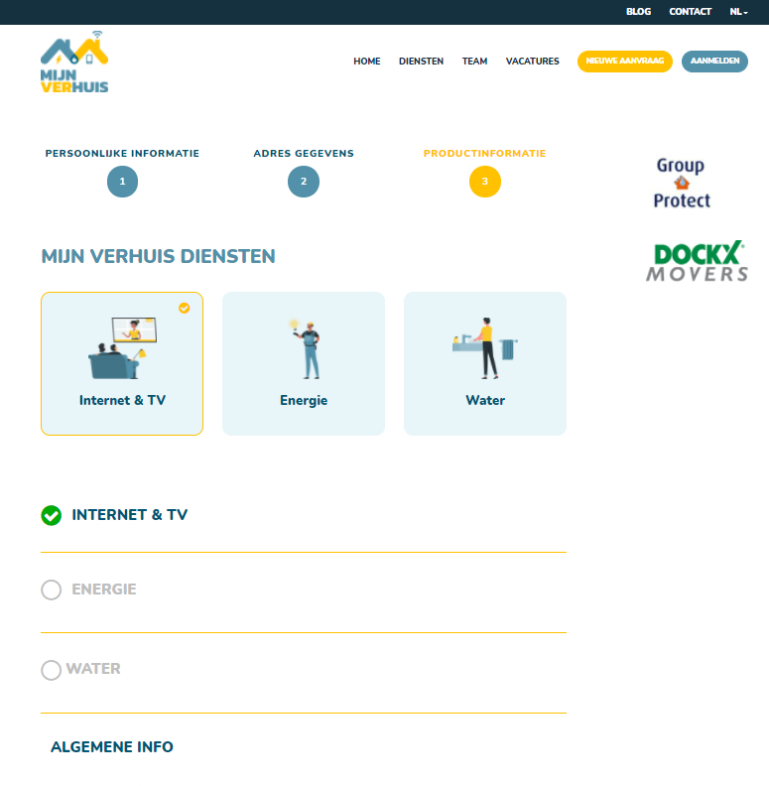
Nieuwe Opdrachtknop om aanvraag in te dienen
De Opdrachtknop ‘Mijn Verhuis’ is enkel zichtbaar wanneer de opdracht Verkocht of Verhuurd staat. Na doorclicken zal de gebruiker op basis van het e-mail adres automatisch aangemeld worden op de Mijn Verhuis portal. De persoonlijke – en adresgegevens staan al automatisch ingevuld. Ook de ‘Datum verhuis’ wordt mee overgenomen vanuit de opdrachtfiche.

Slide 7
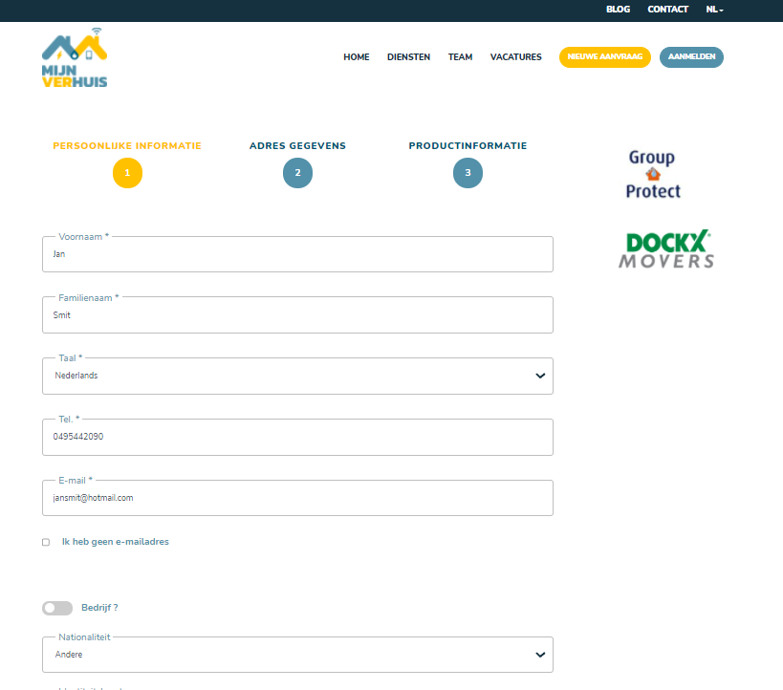
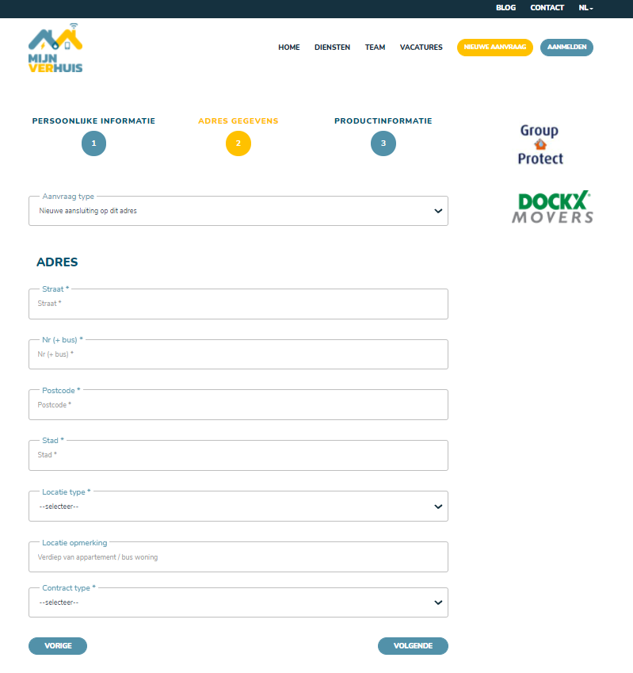
Automatische invulling van persoonlijke– en adresgegevens, aanvulling dienstenkeuze
De persoonlijke informatie en adresgegevens worden automatisch vanuit ERAforce ingevuld. Ook de ‘Datum verhuis’ wordt mee overgenomen vanuit de opdrachtfiche. De makelaar dient enkel nog de productkeuze aan te vullen in de derde rubriek op de Mijn Verhuis portal.

Slide 8
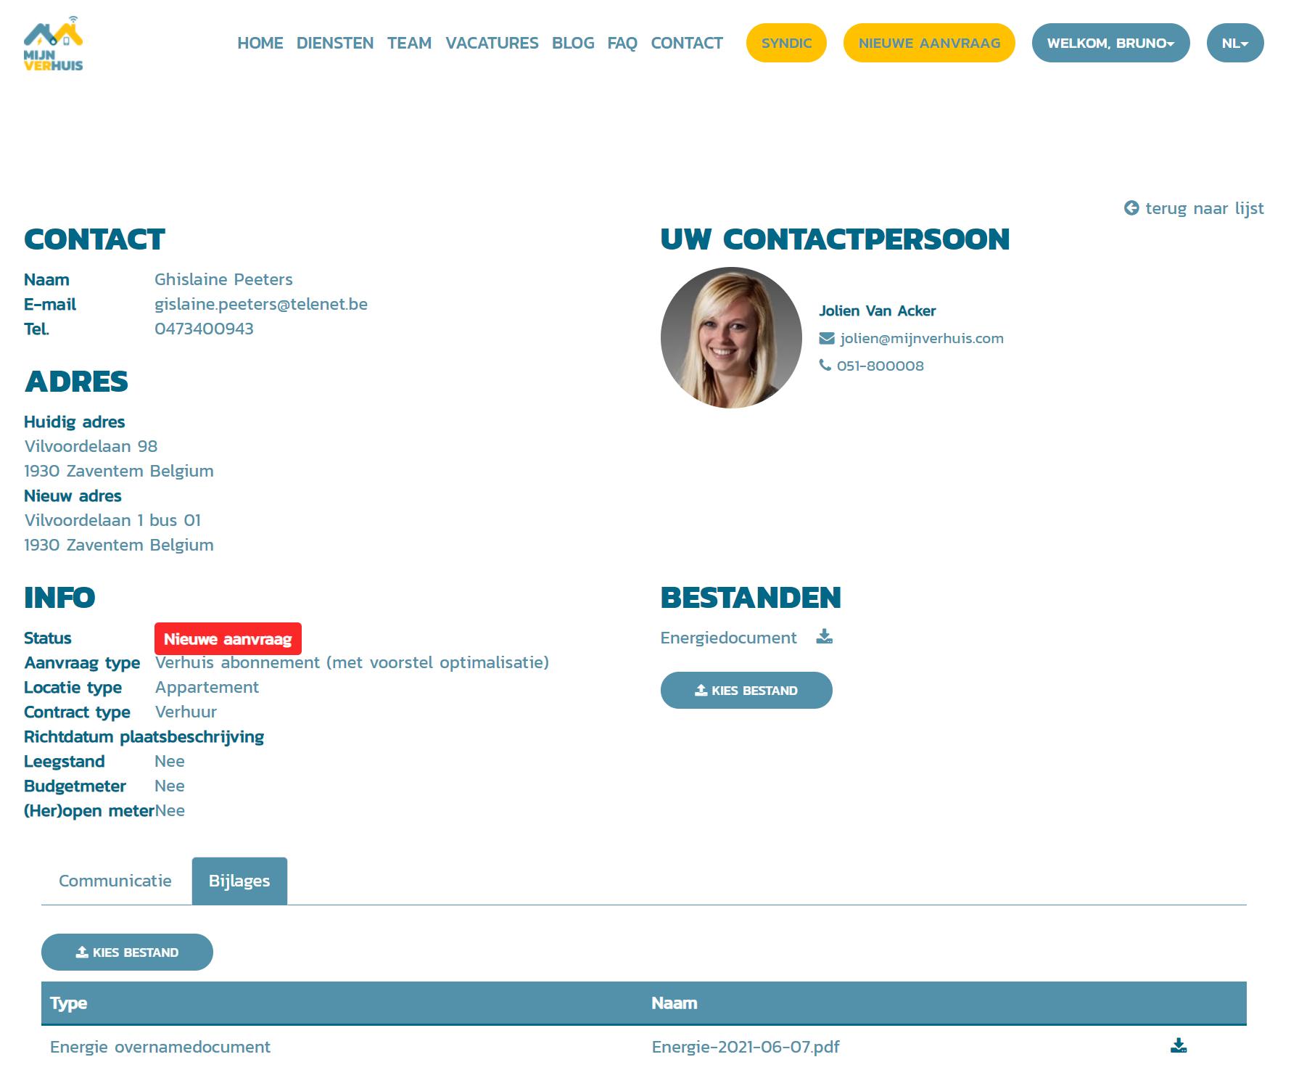
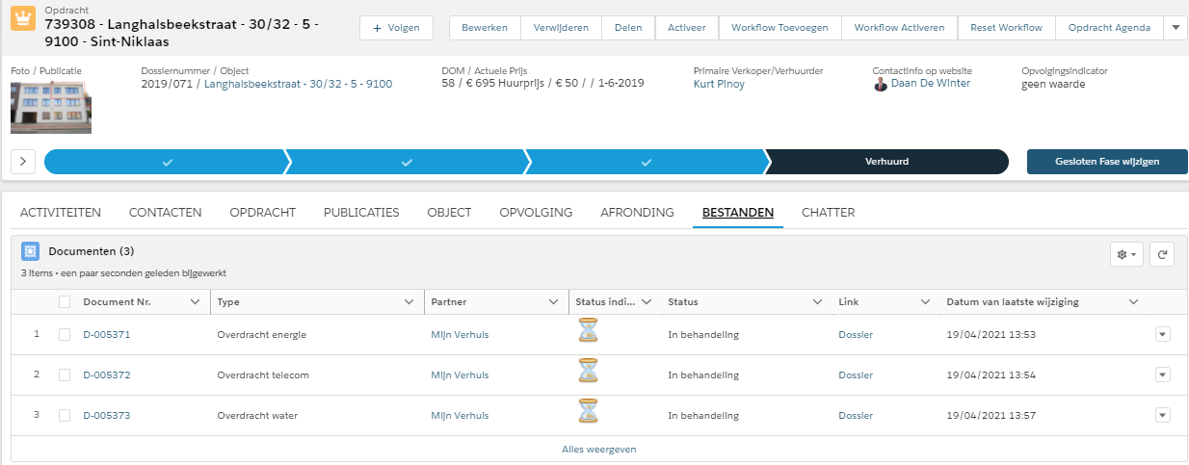
Opladen documenten (energie overdracht / meterstanden)
Via de link naar het dossier op het tabblad ‘Documenten’ van de opdracht, kan het dossier geopend en kunnen bijlagen toegevoegd worden.

Slide 9
Terugkoppeling in ERAforce
Per aangevraagde dienst wordt er op het tabblad ‘Bestanden’ een Document aangemaakt met de actuele status. Via de link ‘Dossier’ kan de makelaar automatisch doorclicken naar het dossier op de Mijn Verhuis portal. (Inloggen is daarbij ook geautomatiseerd)

Slide 10
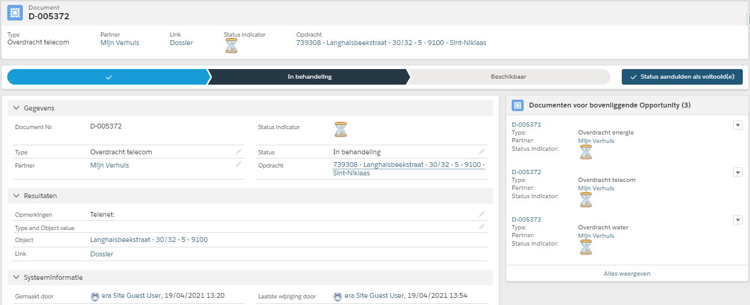
Details per aangevraagde dienst en directe link naar dossier
Ook de productkeuze wordt per dienst teruggekoppeld zodra het dossier de status ‘In behandeling’ krijgt

Slide 11
Details per aangevraagde dienst en directe link naar dossier
Ook de productkeuze wordt per dienst teruggekoppeld zodra het dossier de status ‘In behandeling’ krijgt

Slide 12












Alle belangrijke leveranciers onder 1 dak
Energie leveranciers
Internet/TV/mobiel

Slide 13
Partnership ERA – Mijn Verhuis
Energie commissie:
  Tot 50 euro/EAN voor de makelaar indien contract (dus volledig afgehandeld)
  Tot 25 euro/EAN indien enkel lead
Telecom commissie:
  tot x euro / contract (kan 20 euro zijn maar ook 70 of 80 euro afhankelijk van de gekozen producten)
De hoogste commissie mogelijk dankzij de nieuwe formules met behoud van de commissie Energie EN Telecom.
Voorbeeld: Eneco Elektriciteit en Gas plus Proximus Internet, TV en mobiel is 150 euro commissie.
Zowel site, de contracten als medewerkers zijn meertalig.
  Nederlands
  Frans
  Engels
  (Arabisch, 1 persoon)

Slide 14
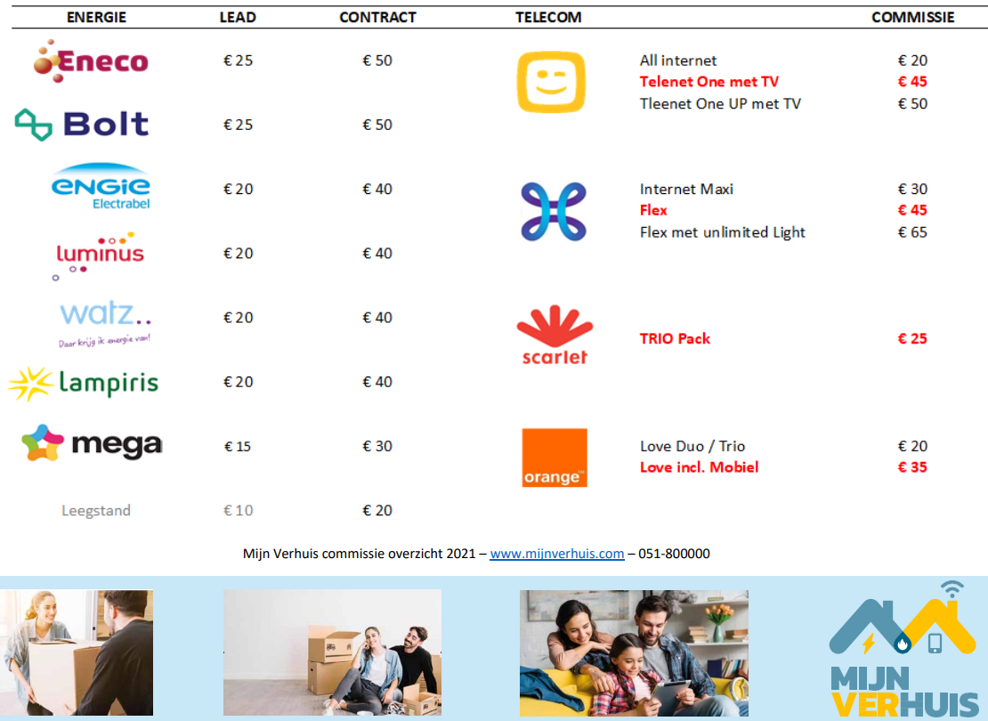

Slide 15
Wist je dat…
- Een overdracht van energie kan gebeuren zonder het invullen van een energie overname document? Enkel de meterstanden invullen is voldoende. En bij verkoop vragen wij die zelf op bij de kopers.
- Mijn Verhuis de slotfacturen opvragen voor de vertrekkende klant.
Het enige wat hiervoor nodig is: het mailadres van die vertrekkende klant (vb verkoper) alsook de huidige energie leverancier.
Volledige upgrade van de site op donderdag 8 juli. Alsook volledig vernieuwde backoffice voor de makelaar. Alsook mogelijkheden om een leverancier / producten te kiezen in het bijzijn van uw klant en zo het contract à la minute af te ronden.
- Niet alleen energie, internet en TV maar ook water

Slide 16
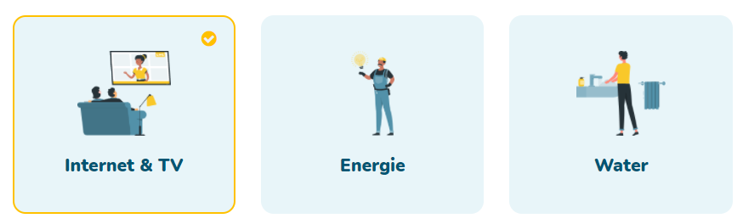


Hoe werkt het?
1. De klant en pand gegevens worden uit ERA Force gehaald
2. Selecteer de gewenste diensten. (nieuwe lay-out vanaf 8/7)
3. Verstuur de lead of regel het direct met de klant. (vanaf 8/7)

